Slide 1
Интерактивная Анатомия

Slide 2
Знакомься: твое тело
Юный читатель!
Наверняка тебе не раз хотелось заглянуть внутрь себя хоть одним глазочком, ведь очень интересно узнать, как устроено все там ,внутри. Тебе кажется ,что это невозможно сделать ? Мы придумали удивительную книгу о твоем теле.Что в ней необычного? Тут все открывается ,вращается ,двигается! На каждой странице-свой секрет, раскрыв который ты сможешь понять, как устьроен и работает твой организм. Короткие понятные тексты помогут тебе разобраться во всем еще лучше. А чтобы узнать больше и с пользой провести свободное время, наводи смартфон на QR-коды внутри книги и смотри наши замечательные мультики.

Slide 3
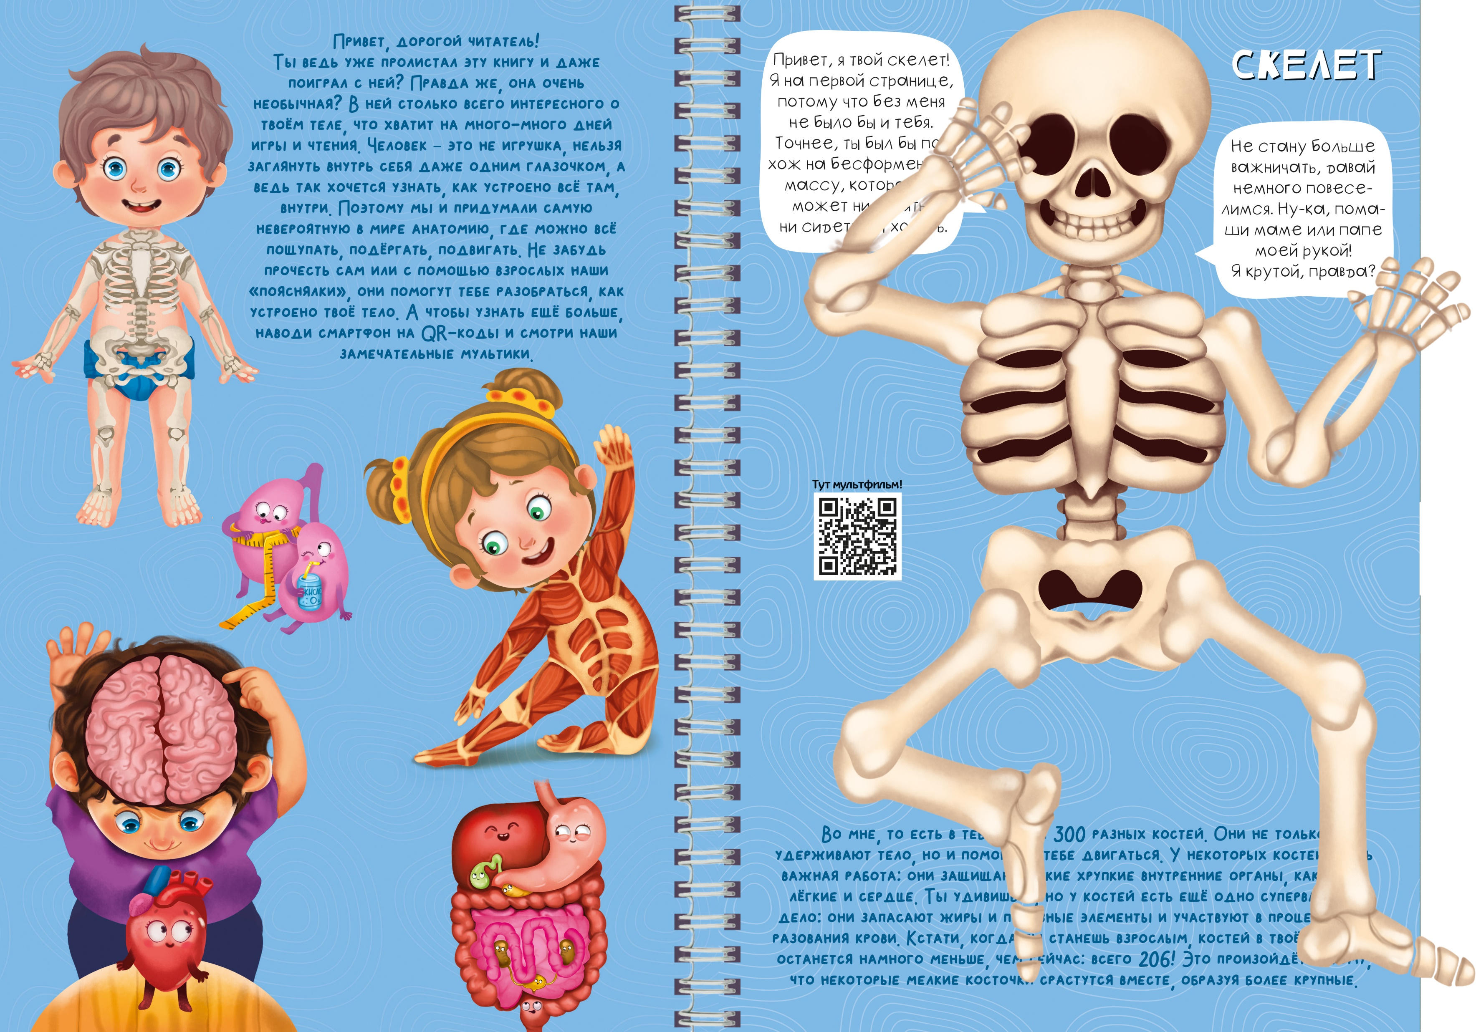

Slide 4
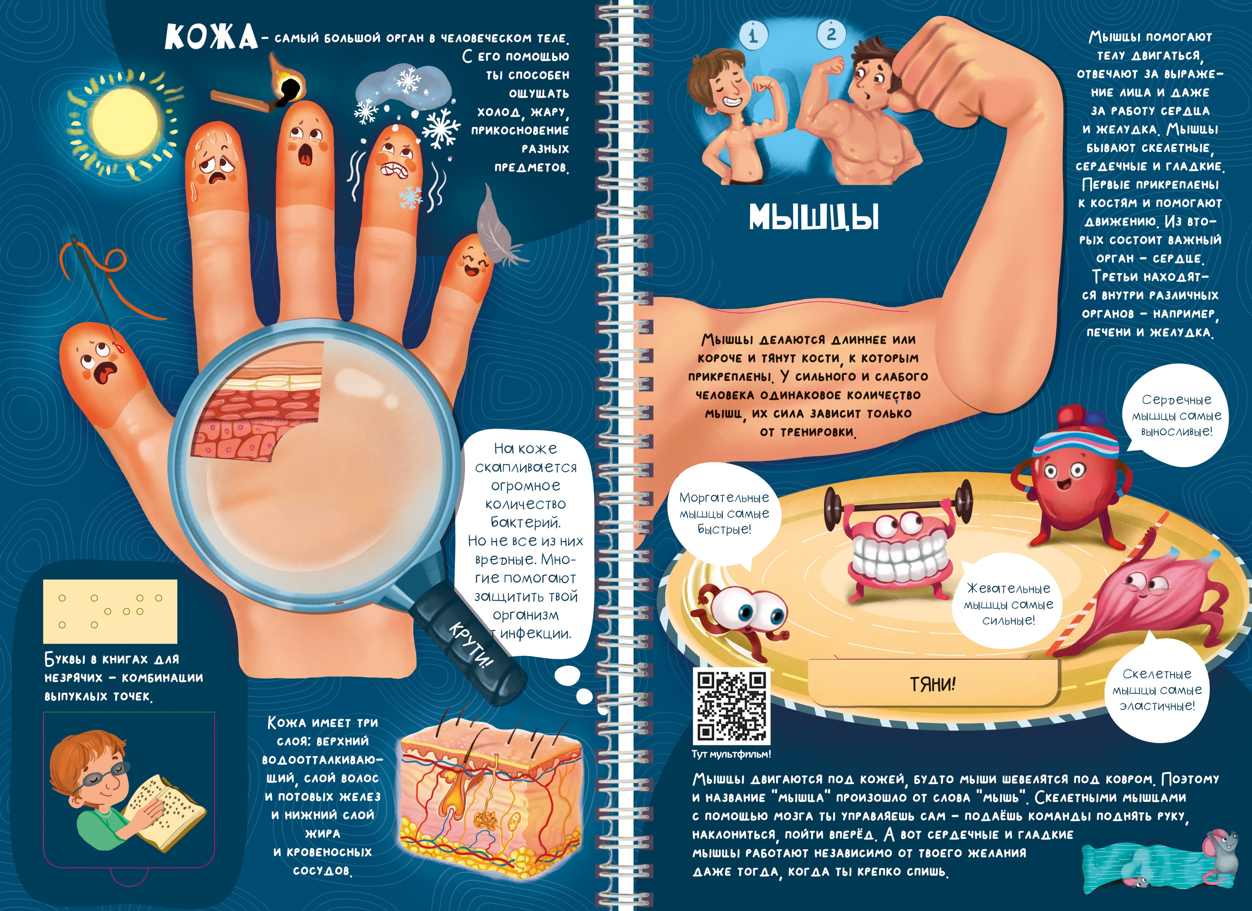

Slide 5
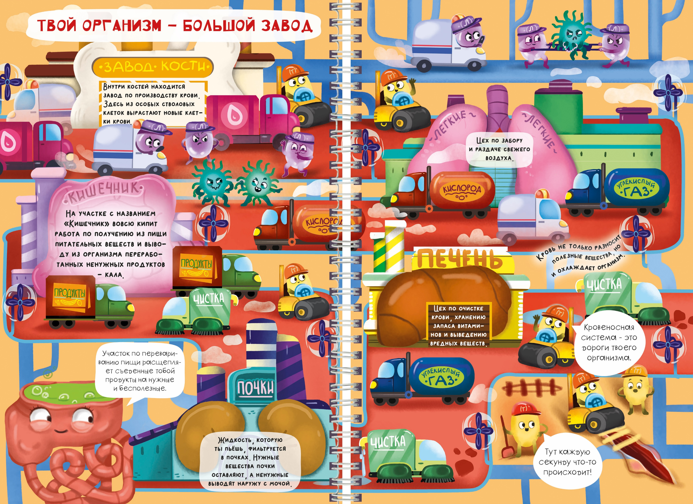

Slide 6
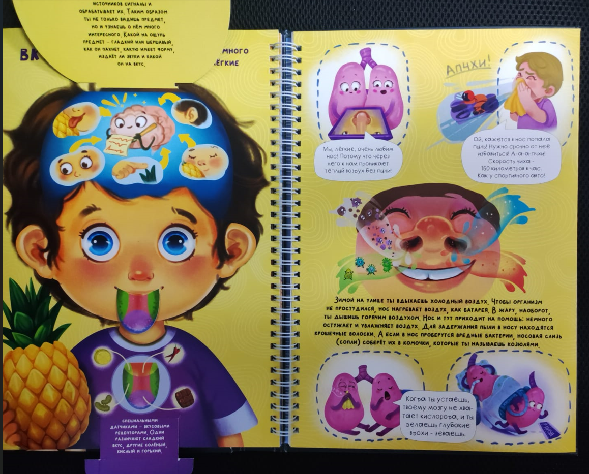

Slide 7
